Slide 1




TỔNG QUAN
NỀN TẢNG ĐỊNH DANH SỐ & KÝ SỐ
TỰ CHỦ TIÊN PHONG
028 3622 2982
info@mobile-id.vn

Slide 2

MỤC LỤC
1
TỔNG QUAN VỀ QUANTERA
2
GIẢI PHÁP QUANTERA
3
KIẾN TRÚC HỆ THỐNG
4
ỨNG DỤNG & TRƯỜNG HỢP SỬ DỤNG
5
LỘ TRÌNH PHÁT TRIỂN

Slide 3





1
TỔNG QUAN VỀ QUANTERA
“
ĐIỂM NỘI BẬT
Quantera Platform là nền tảng định danh tự chủ (Self-Sovereign Identity – SSI) giúp người dùng kiểm soát hoàn toàn danh tính số của mình, đảm bảo tuân thủ pháp lý (eIDAS, GDPR) và tương thích với các hệ thống quốc tế như EBSI.
Định danh tự chủ (SSI) – không phụ thuộc vào bên thứ ba.
Hỗ trợ Chữ ký điện tử đủ điều kiện (Qualified Electronic Signature – QES).
Ứng dụng Blockchain – Hyperledger Fabric đảm bảo minh bạch, bảo mật và khả năng mở rộng.
AI tích hợp hỗ trợ xác thực thông minh và quản lý danh tính.
Hỗ trợ các trường hợp sử dụng xuyên biên giới (Cross-border Use Cases).

Slide 4



SỨ MỆNH
TẦM NHÌN
GIÁ TRỊ CỐT LÕI
Xây dựng nền tảng Blockchain tin cậy, giúp các tổ chức, doanh nghiệp và chính phủ:
Trở thành nền tảng hạ tầng số cốt lõi hàng đầu tại Việt Nam và Đông Nam Á trong lĩnh vực định danh và chữ ký số, hoàn toàn phù hợp với các tiêu chuẩn quốc tế.
Tự chủ công nghệ.
An toàn dữ liệu.
Quản lý tự chủ định danh số (SSI).
Bảo mật tối đa.
Triển khai chữ ký số đủ điều kiện có giá trị pháp lý cao (QES).
Khả năng mở rộng cao.
Tương thích tiêu chuẩn quốc tế (EBSI, eIDAS, EUDI Wallet).
Cấp phát & xác minh chứng thư số (VC).
Phát triển ví định danh số an toàn.

Slide 5
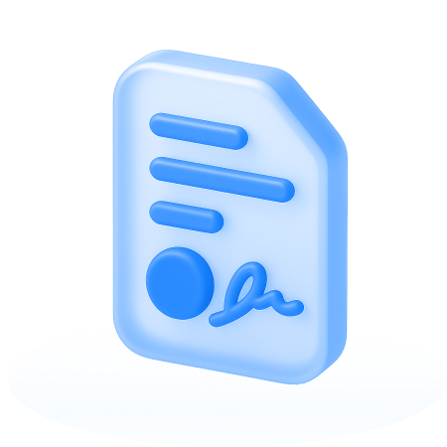


TỔNG QUAN MỐI LIÊN HỆ
BLOCKCHAIN (HYPERLEDGER FABRIC)
DID
(DECENTRALIZED IDENTIFIER)
KÝ SỐ
(DIGITAL SIGNATURE/QES)
Lưu trữ bất biến, xác thực nguồn gốc, lưu vết các sự kiện (issuance, signing, revocation).
Định danh phi tập trung, thay thế tài khoản truyền thống, cho phép người dùng/thiết bị tự kiểm soát khóa và danh tính.
Cung cấp tính pháp lý, xác minh tính toàn vẹn và nguồn gốc của tài liệu/VC.
VAI TRÒ CHÍNH
Là “trust anchor” cho DID Documents, public keys, chứng cứ ký số và dữ liệu traceability.
DID Document được anchor trên blockchain (hoặc hash lưu trên Fabric), chứa public keys để xác minh chữ ký số.
Chữ ký được tạo bằng private key tương ứng với DID; public key và metadata được xác thực qua blockchain.
CÁCH LIÊN KẾT

Slide 6


2
GIẢI PHÁP QUANTERA
Bộ giải pháp định danh số tích hợp SSI, VC, QES và ví eID giúp người dùng tự chủ dữ liệu, ký số an toàn, lưu trữ và xác minh danh tính theo các chuẩn quốc tế, sẵn sàng cho dịch vụ số và chính phủ điện tử
SELF-SOVEREIGN IDENTITY (SSI)
VERIFIABLE CREDENTIALS (VC)
Giải pháp quản lý định danh số cho phép người dùng tự kiểm soát dữ liệu cá nhân
Giải pháp cấp phát và xác minh chứng thư số
Hỗ trợ các loại chứng thư như eID, eKYC, giấy phép, văn bằng số
Tích hợp Decentralized Identifiers (DID) & ZKP
Cấp phát, lưu trữ, xác minh định danh số an toàn
Đáp ứng chuẩn EBSI, W3C VC
QUALIFIED ELECTRONIC SIGNATURE (QES)
VÍ ĐIỆN TỬ VÀ VÍ eID
Chữ ký số đạt pháp lý cao nhất
Ví điện tử đa năng lưu trữ khóa cá nhân, DID, VC
Hỗ trợ nhiều nhà cung cấp chữ ký số (CA) Việt Nam & quốc tế
Hỗ trợ chuẩn EUDI Wallet
Tuân thủ theo eIDAS (Châu Âu) và tiêu chuẩn ký số Việt Nam
Bảo mật, tiện lợi, sẵn sàng tích hợp dịch vụ chính phủ điện tử

Slide 7


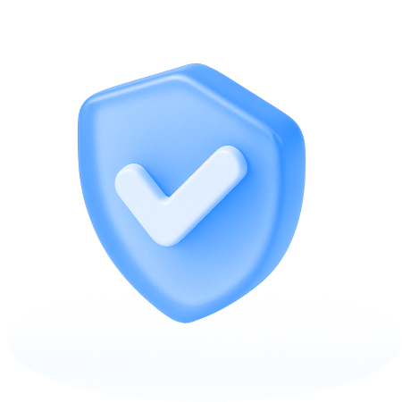

CÔNG NGHỆ CỐT LÕI CỦA QUANTERA
Blockchain Core: Hyperledger Fabric
Ví điện tử (Digital Wallet)
Mạng blockchain permissioned tiên tiến, chuyên biệt cho doanh nghiệp và chính phủ.
Quản lý DID, VC, QES trong một ứng dụng.
Tương thích chuẩn EUDI Wallet, bảo vệ khóa cá nhân tuyệt đối
Khả năng phân quyền, mở rộng cao, an toàn, bảo mật
Self-Sovereign Identity (SSI)
Khả năng kết nối
Công nghệ DID, VC, ZKP, JWT, JSON-LD.
Tương thích EBSI, EUDI Wallet, DIDComm.
Tự chủ danh tính, bảo vệ dữ liệu cá nhân.
Sẵn sàng kết nối cross-border với hệ sinh thái eID quốc tế
Qualified Electronic Signature (QES)
Tích hợp với CA quốc tế và Việt Nam.
Hỗ trợ nhiều phương thức ký: Remote Signing, Local Signing

Slide 8
3
KIẾN TRÚC HỆ THỐNG
Quantera có kiến trúc đa tầng (Layered Architecture) đảm bảo tính mô-đun, bảo mật và mở rộng:
01
USER LAYER
04
BLOCKCHAIN LAYER:
Quản lý DID, VC, QES trong một ứng dụng.
Mạng Hyperledger Fabric (permissioned blockchain).
Giao diện người dùng cho đăng ký, ký và xác minh.
Chaincode quản lý DID, VC, chữ ký.
02
APPLICATION LAYER
05
DIGITAL SIGNATURE LAYER:
API cho Issuer, Verifier, DID Resolver.
Các dApp: eID, văn bằng số, giao dịch xuyên biên giới.
QES chuẩn eIDAS (CA, HSM, WSO2).
SDKs cho Java, JS, Python.
Blockchain signatures: BBS+ / ECDSA.
03
IDENTITY & CREDENTIAL LAYER
06
INTEGRATION LAYER:
DID:quantera – theo chuẩn W3C.
WSO2 API Gateway, Universal Resolver, OIDC4VC.
Verifiable Credentials (VC) và Verifiable Presentation (VP) hỗ trợ ZKP.
Kết nối với hệ thống doanh nghiệp & cơ quan chính phủ.

Slide 9










LUỒNG HOẠT ĐỘNG (TỔNG QUÁT)
ĐĂNG KÝ/KHỞI TẠO DANH TÍNH
PHÁT HÀNH TÀI LIỆU/CREDENTIAL
KÝ SỐ TÀI LIỆU (DIGITAL/QUALIFIED SIGNATURE)
XÁC MINH (VERIFICATION)
Quantera Wallet tạo một cặp khóa (private/public key).
Một Issuer (ví dụ: ngân hàng, cơ quan nhà nước) ký phát Verifiable Credential (VC) cho DID người dùng.
Người dùng muốn ký tài liệu hoặc giao dịch → Wallet gọi Remote Signing Service (QES).
Bên kiểm chứng (Verifier) nhận được tài liệu/credential:
Sinh DID mới (ví dụ did:quantera:abc123).
Credential đó được ký bằng private key của Issuer (theo chuẩn JSON-LD Signature hoặc SD-JWT).
1. Dùng blockchain để truy xuất DID Document → lấy public key chính xác
Hệ thống dùng private key của DID (hoặc key được bảo vệ trong HSM/QSCD) để tạo chữ ký số.
2. Kiểm tra chữ ký trên tài liệu
DID Document chứa public key, service endpoint → được ghi nhận (anchored) lên blockchain Fabric (qua chaincode DID Registry).
Hash của credential hoặc metadata (issuance ID, timestamp, revocation pointer) được ghi lên Fabric Ledger để đảm bảo traceability
Signature + hash tài liệu được ghi vào blockchain như một Verifiable Event (audit trail).
3. Đối chiếu hash với bản trên blockchain → bảo đảm không bị chỉnh sửa
4. Kiểm tra revocation status (StatusList / chaincode).
Người dùng có một định danh DID được bảo đảm bằng blockchain, không phụ thuộc CA tập trung.
Blockchain trở thành nguồn xác minh nguồn gốc (provenance) của credential mà không cần tiết lộ dữ liệu gốc.
Tài liệu được xác thực bởi cả chữ ký QES và ledger entry bất biến — song song bảo đảm pháp lý + kỹ thuật.
Xác minh được ai ký, ký khi nào, dữ liệu có bị sửa đổi không — mà không cần phụ thuộc máy chủ trung gian.
01
02

Slide 10
LUỒNG HOẠT ĐỘNG (TỔNG QUÁT)
ĐĂNG KÝ/KHỞI TẠO DANH TÍNH
PHÁT HÀNH TÀI LIỆU/CREDENTIAL
KÝ SỐ TÀI LIỆU (DIGITAL/QUALIFIED SIGNATURE)
XÁC MINH (VERIFICATION)
Quantera Wallet tạo một cặp khóa (private/public key).
Một Issuer (ví dụ: ngân hàng, cơ quan nhà nước) ký phát Verifiable Credential (VC) cho DID người dùng.
Người dùng muốn ký tài liệu hoặc giao dịch → Wallet gọi Remote Signing Service (QES).
Bên kiểm chứng (Verifier) nhận được tài liệu/credential:
Sinh DID mới (ví dụ did:quantera:abc123).
Credential đó được ký bằng private key của Issuer (theo chuẩn JSON-LD Signature hoặc SD-JWT).
1. Dùng blockchain để truy xuất DID Document → lấy public key chính xác
Hệ thống dùng private key của DID (hoặc key được bảo vệ trong HSM/QSCD) để tạo chữ ký số.
2. Kiểm tra chữ ký trên tài liệu
DID Document chứa public key, service endpoint → được ghi nhận (anchored) lên blockchain Fabric (qua chaincode DID Registry).
Hash của credential hoặc metadata (issuance ID, timestamp, revocation pointer) được ghi lên Fabric Ledger để đảm bảo traceability
Signature + hash tài liệu được ghi vào blockchain như một Verifiable Event (audit trail).
3. Đối chiếu hash với bản trên blockchain → bảo đảm không bị chỉnh sửa
4. Kiểm tra revocation status (StatusList / chaincode).
Người dùng có một định danh DID được bảo đảm bằng blockchain, không phụ thuộc CA tập trung.
Blockchain trở thành nguồn xác minh nguồn gốc (provenance) của credential mà không cần tiết lộ dữ liệu gốc.
Tài liệu được xác thực bởi cả chữ ký QES và ledger entry bất biến — song song bảo đảm pháp lý + kỹ thuật.
Xác minh được ai ký, ký khi nào, dữ liệu có bị sửa đổi không — mà không cần phụ thuộc máy chủ trung gian.
02
03

Slide 11
LUỒNG HOẠT ĐỘNG (TỔNG QUÁT)
ĐĂNG KÝ/KHỞI TẠO DANH TÍNH
PHÁT HÀNH TÀI LIỆU/CREDENTIAL
KÝ SỐ TÀI LIỆU (DIGITAL/QUALIFIED SIGNATURE)
XÁC MINH (VERIFICATION)
Quantera Wallet tạo một cặp khóa (private/public key).
Một Issuer (ví dụ: ngân hàng, cơ quan nhà nước) ký phát Verifiable Credential (VC) cho DID người dùng.
Người dùng muốn ký tài liệu hoặc giao dịch → Wallet gọi Remote Signing Service (QES).
Bên kiểm chứng (Verifier) nhận được tài liệu/credential:
Sinh DID mới (ví dụ did:quantera:abc123).
Credential đó được ký bằng private key của Issuer (theo chuẩn JSON-LD Signature hoặc SD-JWT).
1. Dùng blockchain để truy xuất DID Document → lấy public key chính xác
Hệ thống dùng private key của DID (hoặc key được bảo vệ trong HSM/QSCD) để tạo chữ ký số.
2. Kiểm tra chữ ký trên tài liệu
DID Document chứa public key, service endpoint → được ghi nhận (anchored) lên blockchain Fabric (qua chaincode DID Registry).
Hash của credential hoặc metadata (issuance ID, timestamp, revocation pointer) được ghi lên Fabric Ledger để đảm bảo traceability
Signature + hash tài liệu được ghi vào blockchain như một Verifiable Event (audit trail).
3. Đối chiếu hash với bản trên blockchain → bảo đảm không bị chỉnh sửa
4. Kiểm tra revocation status (StatusList / chaincode).
Người dùng có một định danh DID được bảo đảm bằng blockchain, không phụ thuộc CA tập trung.
Blockchain trở thành nguồn xác minh nguồn gốc (provenance) của credential mà không cần tiết lộ dữ liệu gốc.
Tài liệu được xác thực bởi cả chữ ký QES và ledger entry bất biến — song song bảo đảm pháp lý + kỹ thuật.
Xác minh được ai ký, ký khi nào, dữ liệu có bị sửa đổi không — mà không cần phụ thuộc máy chủ trung gian.
03
04

Slide 12
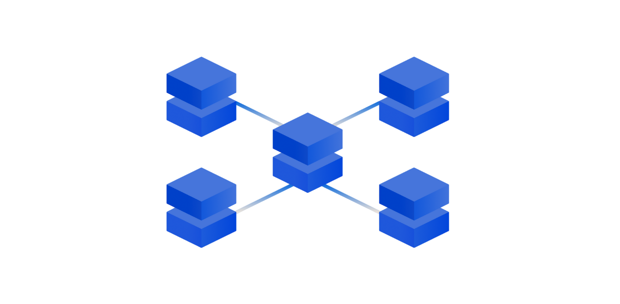


VAI TRÒ TỪNG LỚP
TRONG HẠ TẦNG QUANTERA
SIGNATURE LAYER
Thực hiện ký số (QES, AES, blockchain signature)
HSM/QSCD/CSC API/Walt.id Signatory
IDENTITY LAYER
Tạo và quản lý DID, ánh xạ với eID/VNeID/eKYC
BLOCKCHAIN LAYER
Walt.id SSI Kit + DID Registry chaincode.
Vai trò
Lưu vết bất biến, đảm bảo traceability và provenance
Công nghệ
Hyperledger Fabric + DID & Audit chaincode
CREDENTIAL LAYER
Phát hành & lưu trữ Verifiable Credentials (VCs)
TRUST LAYER
MinIO / VC API / OIDC4VCI.
Cấp quyền, xác minh, quản lý registry & revocation
Fabric MSP + Trust Registry Service

Slide 13
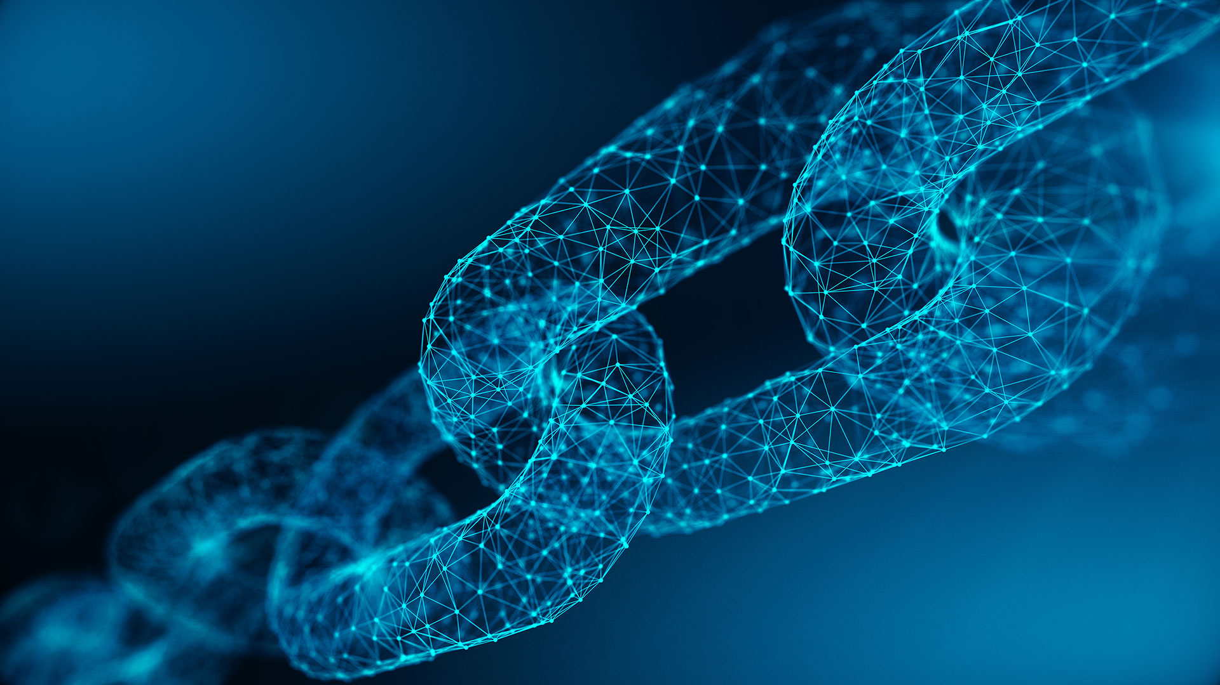
MỐI LIÊN HỆ TỔNG THỂ
Ý NGHĨA CHIẾN LƯỢC
User/Issuer/Verifier
Blockchain bảo đảm tính minh bạch & truy vết (tamper-proof audit)
DID giúp người dùng tự chủ danh tính, không phụ thuộc hệ thống tập trung
Quantera Wallet
(DID, VC, Signature APIs)
Ký số (QES) tạo hiệu lực pháp lý – cầu nối giữa thế giới pháp lý và thế giới phi tập trung
Hyperledger Fabric
Khi ba lớp này kết hợp, Quantera trở thành một EUDI-compliant Trust Infrastructure, tương thích với EBSI, W3C VC, và ETSI eIDAS
DID Registry Chaincode
Audit / Revocation CC
Transaction Ledger
Trust Registry/TSA/HSM

Slide 14
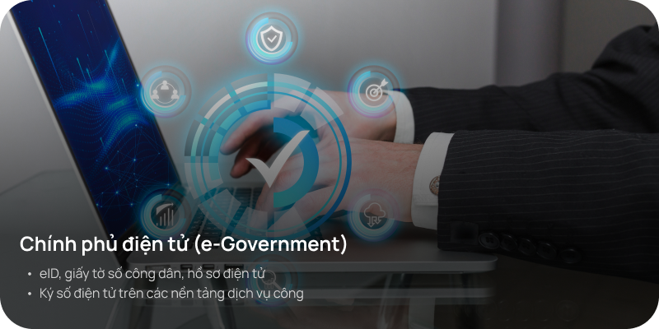
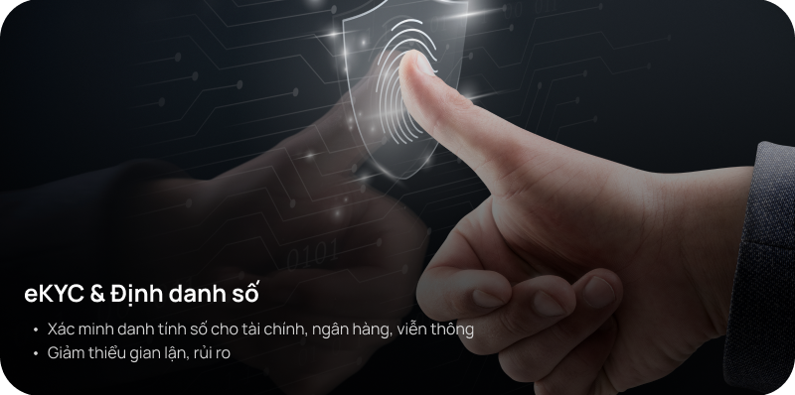
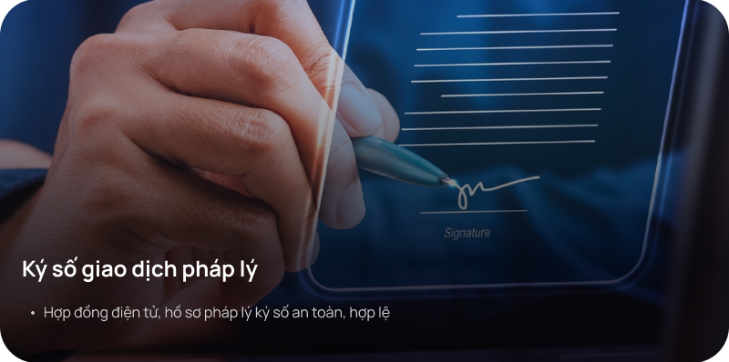
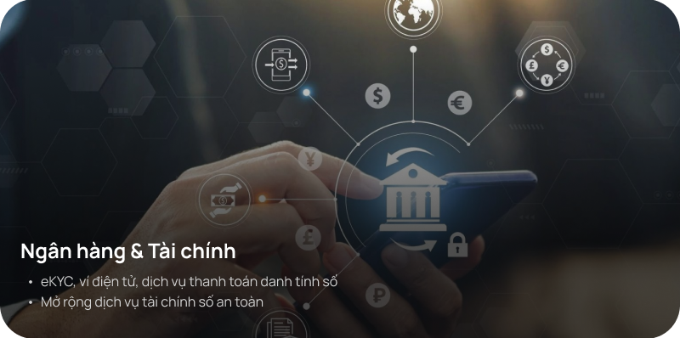
4
ỨNG DỤNG & TRƯỜNG HỢP SỬ DỤNG
Ứng dụng hỗ trợ định danh số, eKYC, ký số và lưu trữ hồ sơ điện tử, phục vụ đa lĩnh vực như chính phủ điện tử, ngân hàng, tài chính, viễn thông, giúp xác minh an toàn, giảm gian lận và mở rộng dịch vụ số.

Slide 15
4
ỨNG DỤNG & TRƯỜNG HỢP SỬ DỤNG
Ứng dụng hỗ trợ định danh số, eKYC, ký số và lưu trữ hồ sơ điện tử, phục vụ đa lĩnh vực như chính phủ điện tử, ngân hàng, tài chính, viễn thông, giúp xác minh an toàn, giảm gian lận và mở rộng dịch vụ số.

Slide 16
4
ỨNG DỤNG & TRƯỜNG HỢP SỬ DỤNG
Ứng dụng hỗ trợ định danh số, eKYC, ký số và lưu trữ hồ sơ điện tử, phục vụ đa lĩnh vực như chính phủ điện tử, ngân hàng, tài chính, viễn thông, giúp xác minh an toàn, giảm gian lận và mở rộng dịch vụ số.

Slide 17
4
ỨNG DỤNG & TRƯỜNG HỢP SỬ DỤNG
Ứng dụng hỗ trợ định danh số, eKYC, ký số và lưu trữ hồ sơ điện tử, phục vụ đa lĩnh vực như chính phủ điện tử, ngân hàng, tài chính, viễn thông, giúp xác minh an toàn, giảm gian lận và mở rộng dịch vụ số.

Slide 18
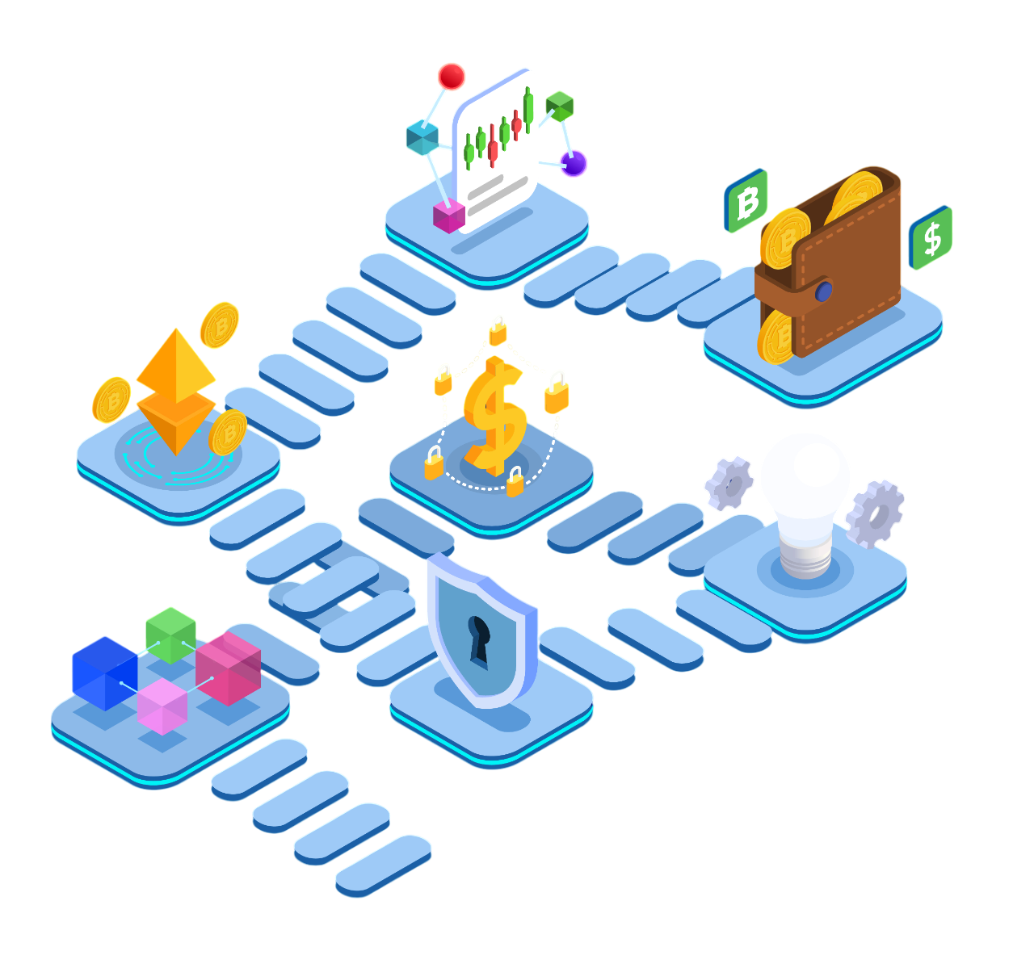
5
LỘ TRÌNH PHÁT TRIỂN
GIAI ĐOẠN
GIAI ĐOẠN
GIAI ĐOẠN
GIAI ĐOẠN
01
02
03
04
(Từ 3 – 6 tháng)
(Từ 3 – 6 tháng)
(Từ 6 – 12 tháng)
(Từ 6 – 12 tháng)
Thiết lập hạ tầng, DID, chaincode
Thử nghiệm VC issuance & QES
Ra mắt mainnet,
tích hợp EBSI
Mở rộng sang y tế,
tài chính, tăng AI

Slide 19

T
A
K
S
N
H
O
U
Y
!
MOBILE-ID TECHNOLOGIES & SERVICES JOINT STOCK COMPANY
Level 9, Thuy Loi 4 Building, 286-288 Nguyen Xi Street, Bình Lợi Trung Ward, HCM City
028 3622 2982
info@mobile-id.vn

